Slide 1



Introducción a la interfaz gráfica de Java
Colegio de Ciencias y Humanidades – Plantel Oriente
Java para Cibernética y Computación II

Slide 2
Programación por día
Día 2 - martes 28 de mayo de 2019
La Clase Swing y la Clase Graphics
Interfaz gráfica de usuario utilizando NetBeans
Uso de los controles:
Jpanel, Jframe, Jlabel, Jtextbox, JButton
ArryList
Manejo de excepciones.
Ejemplos y ejercicios.

Slide 3
Repositorio del curso anterior
https://github.com/gamarzaid/java
https://github.com/gamarzaid/cursojava
Repositorio del curso actual
https://github.com/gamarzaid/javagrafico

Slide 4
Día 2
Interfaz gráfica de Java

Slide 5
Manejo de excepciones
El control de excepciones sirve para controlar los errores que se pueden presentar en tiempo de ejecución de un programa. La sentencias que se utilizan son las siguientes:
Try
Catch
Finally

Slide 6
Manejo de excepciones - Sintaxis
try {
System.out.println(“bloque de código donde pudiera encontrarse un error”);
}
catch (Exception e) {
System.out.println(“bloque de código donde se maneja el problema”);
}
finally {
System.out.println(“bloque de código ejecutado siempre”);
}

Slide 7
ArrayList

Slide 8
ArrayList
La clase ArrayList en Java, es una clase que permite almacenar datos en memoria de forma similar a los Arrays, con la ventaja de que el número de elementos que almacena, lo hace de forma dinámica, es decir, que no es necesario declarar su tamaño como pasa con los Arrays.
Los ArrayList nos permiten añadir, eliminar y modificar elementos de forma trasparente para el programador.

Slide 9
Declaración de un ArrayList
ArrayList<tipo> nombreArray = new ArrayList <tipo>();
Ejemplos:
ArrayList<String> nombreArrayList = new ArrayList<String>();
ArrayList<Integer> nombreArrayList = new ArrayList<Integer>();
ArrayList<Float> nombreArrayList = new ArrayList<Float>();
ArrayList<Double> nombreArrayList = new ArrayList<Double>();

Slide 10
Algunos de métodos de los arrayList
add()//Añade un elemento
size()//Devuelve el número de elementos del arreglo
get()//Extrae el elemento del arreglo que se le pasa como parámetro
remove()//Borra elementos del arreglo
clear()//Borra todos los elementos del arreglo
isEmpty()//Devuelve True si el ArrayList esta vacío. Si no devuelve False.
clone()//copia en contenido de un arreglo a otro

Slide 11
Interfaz gráfica en Java

Slide 12
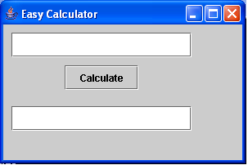
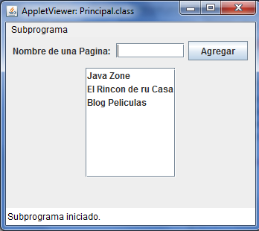
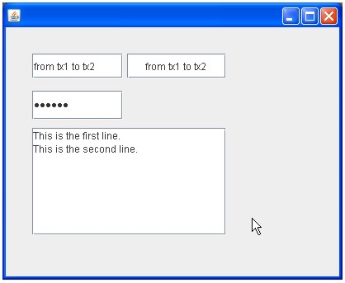
Seguiremos con los mismo componentes!

Slide 13
Método Parse
El método "parse", entre sus múltiples funciones, nos permite convertir cadenas de caracteres a datos numéricos, es decir, convertir valores almacenados como String a un dato del tipo int, double u otro según se requiera.
Esto es muy útil a la hora de ingresar números desde el teclado, ya que Java toma los datos capturados por el teclado como cadenas de caracteres con las que no se pueden realizar operaciones matemáticas, y en muchas ocasiones necesitamos leer números para realizar operaciones con ellos.

Slide 14
¿Cómo parsear?
De String a int:
String cadena = "123";
int entero = Integer.parseInt(cadena);
De String a double:
String cadena = "12.3";
double decimal = Double.parseDouble(cadena);
De String a float:
String cadena = "1.23";
float flotante = Float.parseFloat(cadena);

Slide 15
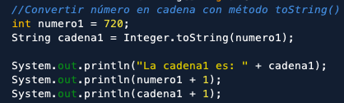
¿Se podrá al revés?
Hemos visto como podemos pasar de String a otro valor, ¿podemos hacerlo a la inversa? La respuesta es sí, usaremos el método toString de cada clase de la variables primitiva.

Slide 16
Proceso inverso
De int a String:
int num = 2;
String cad = Integer.toString(num);
De double a String:
double num = 5.0;
String cad = Double.toString(num);
De float a String:
float num = 6.0;
String cad = Float.toString(num);

Slide 17
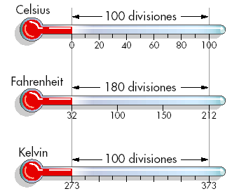
Ejercicio
Realiza un programa que haga la conversión de grados Celcius, Fahrenheit y Kelvin, utiliza todos tus conocimientos para que se pueda visualizar en una interfaz gráfica en Java.

